Slide 1
Konsep Sistem
ITEGRASI SISTEM
PERTEMUAN 2

Slide 2
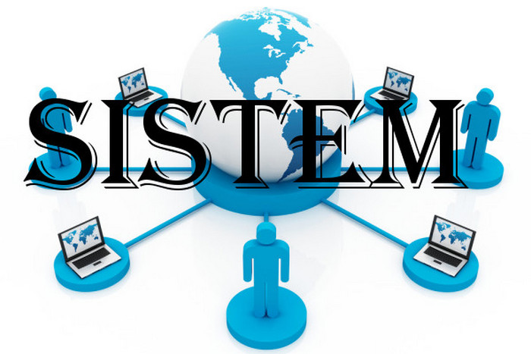
A. Pengertian Konsep Sistem
Sistem berasal dari bahasa Latin (systēma) dan bahasa Yunani (sustēma) adalah suatu kesatuan yang terdiri komponen atau elemen yang dihubungkan bersama untuk memudahkan aliran informasi, materi atau energi. Istilah ini sering dipergunakan untuk menggambarkan suatu set entitas yang berinteraksi, di mana suatu model matematika seringkali bisa dibuat.

Slide 3
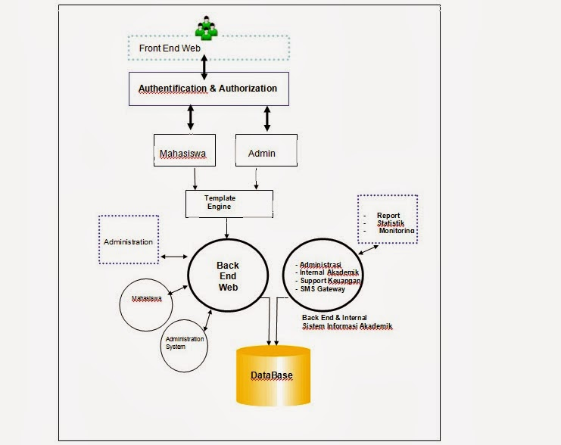
Kata "sistem" banyak sekali digunakan dalam percakapan sehari-hari, dalam forum diskusi maupun dokumen ilmiah. Kata ini digunakan untuk banyak hal, dan pada banyak bidang pula, sehingga maknanya menjadi beragam. Dalam pengertian yang paling umum, sebuah sistem adalah sekumpulan benda yang memiliki hubungan di antara mereka.

Slide 4
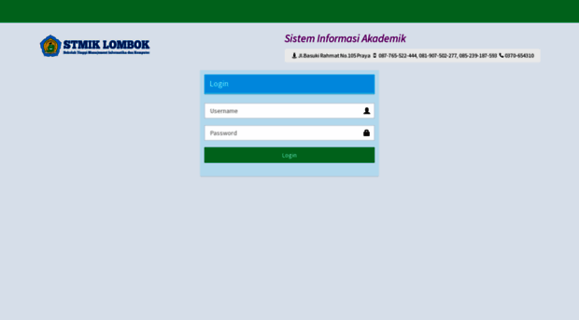

Slide 5
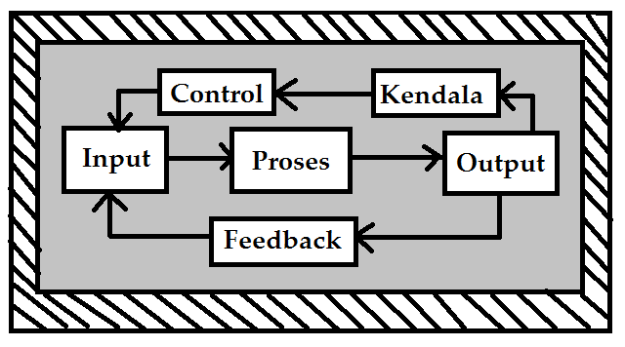
B. Komponen Sistem
Ada beberapa elemen yang membentuk sebuah sistem, yaitu
tujuan,
Masukan,
proses,
keluaran,
batas,
mekanisme pengendalian
umpan balik
serta lingkungan.
Berikut penjelasan mengenai elemen-elemen yang membentuk sebuah sistem :

Slide 6
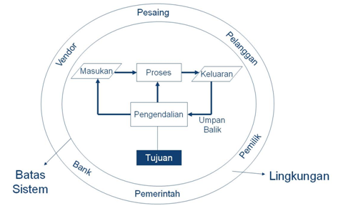

Slide 7

1. Tujuan Setiap sistem memiliki tujuan (Goal), entah hanya satu atau mungkin banyak. Tujuan inilah yang menjadi pemotivasi yang mengarahkan sistem. Tanpa tujuan, sistem menjadi tak terarah dan tak terkendali. Tentu saja, tujuan antara satu sistem dengan sistem yang lain berbeda.

Slide 8
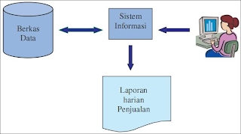
2. Masukan Masukan (input) sistem adalah segala sesuatu yang masuk ke dalam sistem dan selanjutnya menjadi bahan yang diproses. Masukan dapat berupa hal-hal yang berwujud (tampak secara fisik) maupun yang tidak tampak.

Slide 9
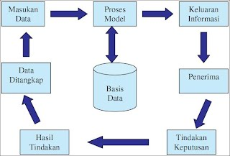
3. Proses Proses merupakan bagian yang melakukan perubahan atau transformasi dari masukan menjadi keluaran yang berupa informasi.

Slide 10
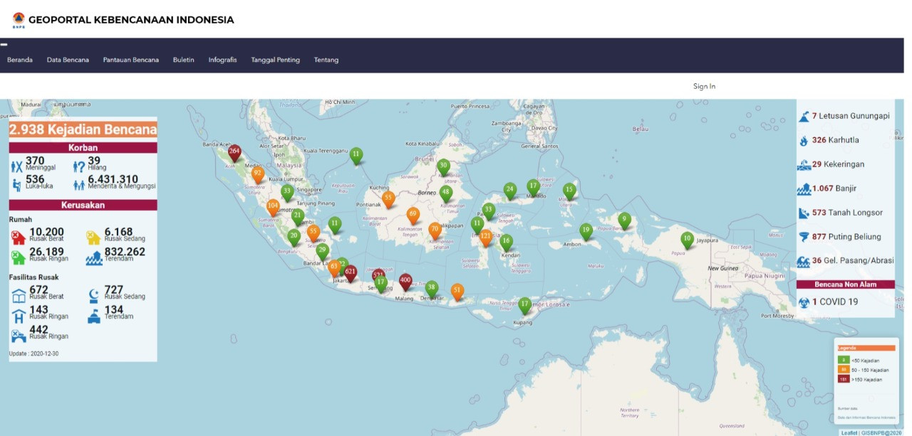

4. Keluaran Keluaran (output) merupakan hasil dari pemrosesan. Pada sistem informasi, keluaran bisa berupa suatu informasi, saran, cetakan laporan, dan sebagainya.

Slide 11
5. Batas Yang disebut batas (boundary) sistem adalah pemisah antara sistem dan daerah di luar sistem (lingkungan). Batas sistem menentukan konfigurasi, ruang lingkup, atau kemampuan sistem.

Slide 12
6. Mekanisme Pengendalian dan Umpan Balik
Mekanisme pengendalian (control mechanism) diwujudkan dengan menggunakan umpan balik (feedback), yang mencuplik keluaran. Umpan balik ini digunakan untuk mengendalikan baik masukan maupun proses. Tujuannya adalah untuk mengatur agar sistem berjalan sesuai dengan tujuan

Slide 13
7. Lingkungan Lingkungan adalah segala sesuatu yang berada diluar sistem. Lingkungan bisa berpengaruh terhadap operasi sistem dalam arti bisa merugikan atau menguntungkan sistem itu sendiri. Lingkungan yang merugikan tentu saja harus ditahan dan dikendalikan supaya tidak mengganggu kelangsungan operasi sistem,
sistem, sedangkan yang menguntungkan tetap harus terus dijaga, karena akan memacu terhadap kelangsungan hidup sistem

Slide 14
TUGAS
menulis ulang dengan kalimat sendiri slide 1 sd 13, dengan tangan sendiri.

Slide 15
Pert 3

Slide 16
Suatu sistem mempunyai karakteristik atau sifat-sifat tertentu, yaitu mempunyai
a. Komponen (components)
Terdiri dari sejumlah komponen yang saling berinteraksi, dan bekerja sama membentuk satu kesatuan. Komponen-komponen dapat terdiri dari beberapa subsistem atau subbagian, dimana setiap subsistem tersebut memiliki fungsi khusus dan akan mempengaruhi proses sistem secara keseluruhan
1. Hardware / Perangkat Keras.
2. Software / Perangkat Lunak.
3. Jaringan Telekomunikasi.
4. Basis Data.
5. Sumber Daya Manusia.

Slide 17
b. Batas sistem (boundary)
Merupakan daerah yang membatasi antara suatu sistem dengan sistem lainnya atau dengan lingkungan luarnya. Batas sistem ini memungkinkan suatu sistem dipandang sebagai satu kesatuan. Batas suatu sistem menunjukkan ruang lingkup (scope) dari sistem tersebut.

Slide 18
c. Lingkungan luar sistem (environments)
Adalah apapun diluar batas dari sistem yang mempengaruhi operasi sistem. Lingkungan luar dapat bersifat menguntungkan dan merugikan. Lingkungan yang menguntungkan harus tetap dijaga dan dipelihara, sebaliknya lingkungan yang merugikan harus ditahan dan dikendalikan, kalau tidak ingin terganggu kelangsungan hidup sistem.

Slide 19
d. Penghubung (interface)
Merupakan media penghubung antar subsistem, yang memungkinkan sumbar- sumber daya mengalir dari satu subsistem ke subsistem lainnya. Keluaran (output) dari satu subsistem akan menjadi masukan (input) untuk subsistem lainnya melalui penghubung disamping sebagai penghubung untuk mengintegrasikan subsistem-subsistem menjadi satu kesatuan

Slide 20
e. Masukan (input)
Adalah energi yang dimasukkan ke dalam sistem, yang dapat berupa masukan perawatan (maintenance input) dan masukan sinyal (signal input). Masukan perawatan adalah energi yang dimasukkan supaya sistem dapat beroperasi, sedangkan masukan sinyal adalah energi yang diproses untuk mendapatkan keluaran. Sebagai contoh di dalam sistem komputer, program adalah maintenance input yang digunakan untuk mengoperasikan komputer dan data adalah signal input untuk diolah menjadi informasi

Slide 21
f. Keluaran (output)
Adalah hasil dari energi yang diolah dan diklasifikasikan menjadi keluaran yang berguna dan sisa pembuangan. Keluaran dapat merupakan masukan untuk
Subsistem yang lain. Misalnya untuk sistem komputer, panas yang dihasilkan adalah keluaran yang tidak berguna dan merupakan hasil sisa pembuangan, sedangkan informasi adalah keluaran yang dibutuhkan.

Slide 22
g. Pengolah (process)
Suatu sistem dapat mempunyai suatu bagian pengolah yang akan merubah masukan menjadi keluaran. Suatu sistem produksi akan mengolah masukan berupa bahan baku dan bahan-bahan lain menjadi keluaran berupa barang jadi. Sistem akuntansi akan mengolah data-data transaksi menjadi laporan- laporan keuangan dan laporan-laporan lain yang dibutuhkan oleh manajemen.

Slide 23
h. Sasaran (objectives) atau tujuan (goal)
Suatu sistem pasti mempunyai tujuan (goal) atau sasaran (objective). Kalau suatu sistem tidak mempunyai sasaran, maka operasi sistem tidak akan ada gunanya. Sasaran dari sistem sangat menentukan sekali masukan yang dibutuhkan sistem dan keluaran yang akan dihasilkan sistem.

Slide 24
C. Proses Input Transformasi Output
Proses Input Transformasi Output Input digunakan sebagai stimulasi yang merupakan kesatuan informasi yang dibagi menjadi 3 yaitu :
1. Stimulus fokal : stimulus yang langsung bertatapan dengan seseorang.
2. Stimulus kontektual : stimulus yang interna maupun eksterna yang mempengaruhi dan dpat di observasi
3. Stimulus residul : stimulus yang merupakan kepercayaan.

Slide 25
Proses Output adalah hasil dari proses yang dijabarkan dalam tindakan dari manusia sebagai system adaptif adalah adalah respon yang inefektif respon – respon yang adaptif itu meningkatkan integrasi sedangkan respon yang tidak efektif itu menunggu integritas melalui proses umpan balik respon memberikan lebih lanjut masukan(input) pada manusia sebagai suatu system dan subsistem yang mengatur semua kegiatan

Slide 26
Transformasi adalah berdasarkan teori transformasi proses belajar adalah transformasi dari masukan(input) dalam hal ini beberapa pembelajaran transformasi bersifat aktif melalui proses seleksi untuk dimasukan dalam ingatan, transformasi juga upaya peningkatan pelayanan dalam kesehatan dari keterampilan karyawan ataupun badan kesehatan melalui program pendidikan prosesnya saling terhubungkan karena dari input, pemikiran. Tindakan yang dihasilkan tergantung dari proses keterkaitannyayang saling terlaras

Slide 27
D. Hubungan Sistem dengan Sub Sistem dan Supra Sistem
Komponen system ini terdiri dari sejumlah komponen yang saling berkerja sama untuk membentuk suatu kesatuan komponen dari system dapat berubah subsystem yang mempunyai pengaruh pada system secara keseluruhan hubungan dari keseluruhan system. Subsystem, dan supra system dapat mempunyai penghubung antara suatu system dengan yang lainnya yang menghasilkan sumber data. System itu terbentuk dari subsystem yang saling berhubungan dan saliung mempengaruhi.

Slide 28
E. Lingkungan dan Kesehatan atau Pelayanan Kesehatan
Di mana datang tuntutan kebutuhan pelayanan kesehatan termasuk pelayanan keperawatan akan terus meningkat baik dalam aspek mutu maupun keterjangkauan serta cakupan pelayanan. Hal ini disebabkan meningkatkan kesadaran masyarakat akan kesehatan yang diakibatkan meningkatkan kesadaran masyarakat secara umum, dan peningkatkan daya emban ekonomi masyarakat serta meningkatkan komplesitas masalah kesehatan yang dihadapi masyarakat, masyarakat semakin sadar akan semakin sadar tentang hukum sehinga mendorong akan tuntutan tersedianya pelayanan kesehatan termasuk pelayanan keperawatan dengan mutu yang dapat dijangkau seluruh lapisan masyarakat.

